Slide 1
Chap6 多媒体存储系统

Slide 2
Chap 6 多媒体存储系统
本章内容:
6.1 光存储技术
6.2 可移动存储设备
6.3 网络存储技术
6.4 云存储技术

Slide 3
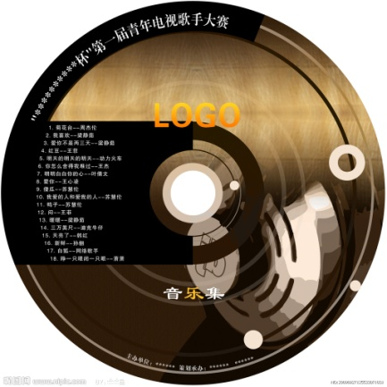
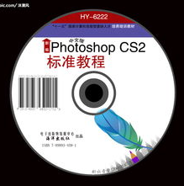
6.1 光存储技术
1、多媒体光存储器的优点
存储密度高、容量大
存储面密度可达 10⁸B/cm²;
一张单层蓝光光盘,外径120mm，容量可达25GB.
工作稳定、寿命长
非接触式读写信息：不会产生信息衰减，保护激光头
抗电磁干扰。
便于携带、价格低廉
Notes:
数字化的多媒体信息量非常大，要占用巨
大的存储空间，光存储技术的发展为存储多媒体
信息提供了保证。
光盘存储器具有存储容量大、工作稳定、密
度高、寿命长、介质可换、便于携带、价格低廉
等优点，已成为多媒体信息存储普遍使用的载体。
存储面密度可达 10⁸B/cm²，为普通磁盘10-100倍。例如一张CD-ROM盘片,外径120mm，容量可达680MB.
非接触式读写信息：
不会产生信息衰减，保护激光头
抗电磁干扰。因为外界电磁干扰的频率远低于光频，即使不同光束之间也很难互相干扰。

Slide 4
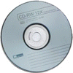
2、CD技术的发展
1972年9月，荷兰Philips 公司展示了长时间播放电视节目的光盘系统，这就是1978年投入市场的光盘播放机LV（Laser Vision ）。
1982年，Philips公司和Sony公司成功的把记录有数字声音的盘推向市场，命名为CD-DA（Compact Disk-Digital Audio)，即数字激光唱盘，并制定了标准，这就是世界闻名的“红皮书”。
1985年，Philips公司和Sony公司开始将这种技术用于计算机的外围存储设备，于是出现了CD-ROM。
Notes:
70年代初，荷兰飞利浦设计投放的光盘播放机LV；
80年代初，Philips和sony设计的Compact Disc和红皮书标准对CD-DA的改进。数据地址划分和误码率而开发的黄皮书标准在物理格式上定义的逻辑格式标准ISO9660
上世纪80年代，出现了一种新的存储介质—光盘，由于它存储密度高而被广泛应用于电视节目开发及计算机设备等领域。
第一代光盘由荷兰飞利浦公司发明，用以存储电影，大小为30cm。1980年Philips和sony一起推出CD（Compact.Disc），CD的详细技术正式的国际标准（IS10149）公布，使不同音像出版商，电子设备制造商能走到一起，共同发展CD，很快的音频CD就成为市场上主要数字存储介质。
1972年9月，荷兰Philips 公司展示了长时间播放电视节目的光盘系统，这就是1978年投入市场的光盘播放机LV（Laser Vision ）。
1982年，Philips公司和Sony公司成功的把记录有数字声音的盘推向市场，命名为CD-DA（Compact Disk-Digital Audio)，即数字激光唱盘。
1985年，Philips公司和Sony公司开始将这种技术用于计算机的外围存储设备，于是出现了CD-ROM。

Slide 5
3、光存储系统的分类
光存储系统=光盘驱动器+光盘盘片
光盘
光存储系统
音频光盘（激光唱盘）
从应用角度
视频光盘（影碟盘）
计算机用光盘
CD-ROM盘片
只读型光驱：即CD-ROM驱动器
CD-R盘片
一次可写型光驱： “光盘刻录机”
CD-RW盘片
可擦写型光驱：“可擦写光盘刻录机”
Notes:
按照光盘系统的读写能力，常用的光存储器
件可分为三类：只读型、一次写入型、可重写型。
(1). 只读型(CD-ROM)
CD-ROM光盘的内容是在制作光盘时写入的，
用户可任意多次从CD-ROM读取信息，而不能往盘
上写信息。
(2). 一次写光盘系统(CD-WORM)
一次写多次读光盘系统中的光盘，用户可对
其做一次写入内容，以后成为只读光盘。
(3). 可重写型(Rewriteable或Erasable)
可重写型光盘像磁盘一样具有可擦写性。它
又分磁光型(MO)和相变型(PC)两种形式。

Slide 6
4、目前市场上的CD产品及标准
CD-ROM：作为计算机的辅助存储器，存储计算机使用的数据
卡拉OK-CD
VCD（1993）
（1992）
CD-ROM
CD-I
CD-I FMV
（1985）
（1986）
（1992）
CD-DA（1981）
CD-G（1986）
CD-V（1989）
Notes:
（1）CD-DA 存储数字化的音频信息、 //激光唱盘标准
（2）CD-G 存储静止图像和音乐节目
（3）CD-V 存储模拟的电视图像和数字化的声音
（4）CD-ROM 存储数字化的文、图、声、像等， //存储计算机使用的数据，作为计算机的辅助存储器
（5）CD-I 存储数字化的文、图、声、像(静止的）、动画等 //是为家用电器使用CD-ROM而制定的标准
（6）CD-I FMV 存储数字化的电影、电视等节目
（7）卡拉OK-CD 存储数字化的卡拉ok节目
（8）Video-CD 存储数字化的电影和电视节目
（9）Photo-CD 存储的主要是照片、艺术品
根据光盘的信息存储标准，CD-ROM盘的规
格和用途如下。
(1). CD-DA
CD-DA(CD-Digital Audio)，是数字激光
唱盘，用来存储音乐歌曲等。它的信息存放标
准是根据国际标准化组织(1SO)红皮书(Red
Book)定义的。
(2). CD-ROM
CD-ROM信息存放标准是根据1988年
IS09660黄皮书(Yellow Book)定义的。主要用
于作为计算机的辅助存储器。
(3). CD-I
CD-I(CD-Interactive)在CD-ROM规格的基
础上补充了音频、视频和计算机程序方面的规
定。CD-I光盘可在CD-I交互式光盘系统中播放。
(4). CD-ROM/XA(Extended Architecture)
CD-ROM/XA扩充了对数字音频信号的编码。
它是CD-ROM和CD-I之间的“桥梁”型产品，实现了
将声音、视像和文字等资料同时存放在光盘片的
同一轨上。

Slide 7
部分CD产品标准
标准名称 | 盘的名称 | 应用目的 | 播放时间 | 显示的图像
红皮书 | CD-DA | 存储音乐节目 | 74分钟
黄皮书 | CD-ROM | 存储文图声像等多媒体节目 | 存储650MB的数据 | 动画、静态图像、动图像
绿皮书 | CD-I | 存储文图声像等多媒体节目 | 存储多达760MB的数据 | 动画、静态图像
橙皮书 | CD-R | 读/写入文图声像等多媒体节目
白皮书 | Video CD | 存储影视节目 | 70分钟（MPEG-1） | 数字影视（MPEG-1）质量
红皮书+ | CD-Video | 存储模拟电视数字声音 | 5-6分钟（电视）20分钟（声音） | 模拟电视图像 数字声音
CD-Bridge | Photo CD | 存储照片 |  | 静态图像
蓝皮书 | LD（LaserDisc） | 存储影视节目 | 200分钟 | 模拟电视图像

Slide 8
5.CD 盘片结构
第一层：涂漆的保护层
第二层：铝反射层
第三层：刻槽
第四层：聚碳酸脂压制成型的透明衬底
保护层
铝反射层
刻槽
聚碳酸酯衬垫
银盘
金盘
Notes:
CD盘上有一层铝反射层，看起来是银白色的，所以人们把它称为“银盘”。还有一种正在大批量进入市场的盘称为可写CD光盘存储器（CD-recordable，CD-R），它的反射层是金，所以这种盘又称为“金盘”.

Slide 9
光道结构
（a）CD盘的光道 （b）磁盘的磁道
光道是螺旋形光道
恒定线速度
同心环的磁道
恒定角速度

Slide 10
凹.凸区间写在一根单向的螺旋线上，螺旋线从近孔的地方出发，一直到盘边，共22188圈（每毫米约600圈），长度可达5.6km！！！
120mm
117mm
116mm
50mm
46mm
15mm
导出区
声音数据记录区
导入区
1.2mm
重量14-18g
Notes:
CD-ROM盘片是用塑料压制成的圆盘，盘片
的直径为120mm，中心定位孔为15mm，厚度为
1.2mm。CD-ROM盘片用单面存储数据，另一面用
来印刷商标。
CD-ROM盘片的最上层是涂了漆的保护层，
该层上印有商标。第二层是铝反射层，当驱动器
读光盘时用来反射激光光束。第三层是用聚碳酸
脂压制的透明衬底，同时压制出的预刻槽用来对
光道径向定位，信息通常存储在光道上。

Slide 11
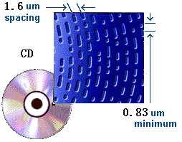
由于CD旋转方式是采用 “恒定线速度”方式，读取其靠近中心时，转速快，靠近边沿时转速慢。于是，对于数据单元（图中的扇形），在半径不同的地方密度能保持相同。
光道的间距为1.6μm，
光道宽度为0.6μm，
凹坑深约为0.12μm。
好处：内外光道的记录密度
一样，盘片得到充分利用，
可以达到应有的存储容量。
缺点：控制也比较复杂
随机存取特性差
Notes:
CD-ROM光盘的信息是沿着盘面由内向外螺
旋形信息轨道(光道)的一系列凹坑的形式存储
的。
光道的间距为1.6μm，光道宽度为0.6μm，
光道上凹坑深约为0.12μm。

Slide 12
6. 光盘读、写、擦原理
（1）只读光盘的内容在工厂里制作。
CD盘 压模 母盘 原版盘
激光 扫描信息轨道 信息
（2）CD-R中增加了一层有机染料作为记录层。刻录时，首先对写激光进行聚焦，然后照射、烧熔有机染料，形成光痕。
（3）CD-RW中增加了可改写的染色层，具有热转换性。刻录时，采用高能激光，使染料层转换为低反射的非结晶状态，实现数据写入； 采用中能激光，使染料层转换为高反射率的结晶状态，实现数据擦写。
聚焦
根据反射光变化
Notes:
1.CD盘上的数据是用压模(stamper)冲压而成的，而压模是用原版盘制成的。
对经过化学处理的玻璃盘进行光学电镀生成父盘(father disc)，通过父盘再制作母盘(mother disc)，然后由母盘制作压模(stamper)。
2. CD-R/RW的特点
所谓光盘刻录是指在CD-ROM基础上发展起来的两种CD存储技术。这两种技术借以实现的存储介质分别被称为CD-R盘片和CD-RW盘片，而实现这两种技术的设备，就是CD-R驱动器和CD-RW驱动器。
CD-R（CD-Recordable）指的是一种允许对CD进行一次性刻写的特殊存储技术，拥有一次写入多次读取的特点，所记录的CD-R盘片可以在CD-ROM光驱和CD-R刻录机上被多次读取，CD-R刻录机用来在CD-R盘片上记录信息，其最大优点是使用寿命长，而且CD-R盘片制造成本低，因此得到了广泛的应用，不过它具有不能反复擦写的缺陷。
CD-RW（CD ReWritable）则允许对CD进行多次重复擦写，是CD-R的一种补充，与CD-R相比，CD-RW的先进之处在于它可以反复擦写光盘，不过这种擦写只能在专用的CD-RW盘片上使用，而且擦写次数有限，CD-RW盘片价格也不便宜。
CD-R 是Compact Disc-Recordable的缩写，CD-R驱动器被称为“光盘刻录机”，通过光盘刻录机可将大量的多媒体信息写到CD-R可记录式光盘上。CD-R光盘可以一次写入、多次读取数据。
3. CD-R中增加了一层有机染料作为记录层，受热溶解形成代表信息的凹坑。
CD-RW中增加了可改写的染色层，具有热转换性。
而CD-ROM中的凹坑不是染料溶解后形成的，而是用压模压出的。
CD-R/RW中的反射层是金涂层。CD-ROM中是铝涂层。
CD-R/RW驱动器中使用光学头比CD-ROM中的复杂。
4. CD-R与CD-ROM记录数据的方法相同，也是将数据由内向外刻录在螺旋轨道上。
使用CD-R刻录机刻录CD-R盘的原理如下：将刻录机的写激光聚焦后，通过CD-R空白盘的聚碳酸脂层照射到有机染料层的表面上，激光束照射时产生的热量将有机染料烧熔，在光道上形成光痕。
必须注意在CD-R刻录数据过程中工作不能中断。如果CD-R在螺旋轨道上顺序刻写数据时，中途由于某种原因使得刻录中断，则再次刻录时CD-R无法找到中断时的位置，这张CD-R盘就报废了。
CD-RW 是Compact Disc-Rewriteable的缩写，CD-RW驱动器被称为可以多次写入、多次读取的“可擦写光盘刻录机”。 CD-RW 的工作原理是利用不同温度的相变原理来实现CD-RW盘片的反复擦写功能。因为染料层的结晶/非结晶过程是一可逆反应，故盘片内的数据可以反复擦写。为了实现反复擦写数据，CD-RW 刻录机使用了三种能量不相同的激光。
高能激光：又被称为写入激光，使染料层达到非结晶状态。
中能激光：也称为擦除激光，使染料层融化并将它转化为结晶态。
低能激光：也称为读出激光，它不能改变染料层的状态，通常用于读取盘片数据。
在写入数据期间，用写入激光束照射在空白CD-RW盘片的某一特定区域上，激光温度高于染料层融化点温度（500 ～700 ℃）。这时被照射区域内的所有原子迅速移动而形成液态。然后，又在很短的时间内充分冷却下来，这种液体状态也就是所谓的非结晶态。这种状态造成了染料体积的收缩，从而在激光照射的地方形成了一个凹坑，以便储存数据。而当擦除激光束照射在相变的染料层时，由于激光束的温度未达到染料融化点但又高于结晶温度（200 ℃）， 照射一段充足的时间（至少长于最小结晶时间），则原子又会还原到原状态（如结晶态）。

Slide 13
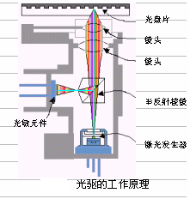
光刻系统示意图
透镜
反光镜
反光镜
激光调制器
透镜
计算机控制的串行数据
光敏电阻
激光束
激光源
玻璃
Notes:
激光调制器：根据编码后的二进制数据去调制激光束，如果写入的数据为“0”，就不让激光束通过，写入“1”时就让激光束通过，或者相反。
在CD-ROM盘片上记录信息时，使用功率较
强的激光光源，将其聚集成1μm的光，照射到介
质表面上，从而产生微小的凹坑，于是改变了表
面的反射性质，该过程叫做烧蚀。
写入：
利用激光单色性高、方向性好、高亮度的特点，先将其聚焦为直径1微米左右的微小光点，照射在储存介质上形成光照微区，由于微小光点能量高度集中，通过发生化学、物理反应，使光照微区的某种光学特性与周围介质反衬较大，从而在该微区记录了相应的信息或数据。

Slide 14
7.通道编码
是什么？物理盘上数据和真正数据之间要作变换处理。
为什么要做通道编码？
为什么8位→14位？
实践得出的编码规则：2个“1”之间至少要有2个“0”；
最多不超过10个“0”。
14位、16384种代码、267种代码满足“0”游程长度要求。
3位合并位
用于合并通道码时，满足游程程度的要求。
为了改善读出信号的质量
为了在记录信号中提取同步信号

Slide 15
激光唱片上声音数据编码的过程
8位数据 11101000 11100010 10111010
14位调制数据 00010010000010 10010001000010 00010000100100
…010 0001001000010 000 10010001000010 001 00010000100100 100…
加合并位
…010000100100000100001001000100001000100010000100100100…
盘上的凹坑
Notes:
2个“1”之间至少要有2个“0”最多不超过10个“0”。8位数据有256种代码，14位通道位有16384种代码。通过计算机的计算，在这16384种代码中有267种代码能够满足“0”游程长度的要求。
激光盘：利用在盘上压制凹坑的机械办法，利用凹坑的边缘来记录“1”，而凹坑和非凹坑的平坦部分记录“0”，使用激光来读出。

Slide 16
注意：凹坑和非凹坑本身并不代表“0”或“1”，
而是凹坑端部的前沿和后沿代表“1”，其它代表“0”。
光盘底板
1 0 0 1 0 0 1 0 0 0 0 0 1 0
激光束
Notes:
在读光盘时，CD-ROM驱动器的激光器发出的激光束经透镜整形和聚焦后照在螺旋磁道上，对光道进行扫描。由于从凹坑和非凹坑反射回来的激光强度不同，在边沿发生突变，通过CD-ROM的光电检测器检测出来，从而读出“0”、“1”信号，再现原来烧蚀在光道上的信息。注意：凹坑和非凹坑本身并不代表“0”或“1”，而是凹坑端部的前沿和后沿代表“1”，其它代表“0”。

Slide 17
CD-ROM的物理格式
CD-ROM共有三种类型的光道
  CD-DA光道，用于存储计算机数据
  CD-ROM Mode1，用于存储计算机数据
  CD-ROM Mode2，用于存储声音数据、静态图像或电视图像数据。

Slide 18
8 DVD技术
DVD（Digital Video Disc数字电视光盘 / Digital Versatile Disc 数字万用光盘）
存储容量和宽带都明显高于CD；
4.7G-17G，≈25张CD，单面单层DVD可播放133min
MPEG-1的电视质量是家用录像机的质量，MPEG-1技术的成熟促成了VCD的诞生、产业的形成和市场的成熟；
MPEG-2的电视质量是广播级的质量，由于广播级数字电视的数据量非常大，为了解决MPEG-2 Video节目的存储问题，就促成了DVD的问世。
Notes:
★ DVD，数字电视光盘，其存储容量和宽带都明显高于CD。
简单的说，带宽就是传输速率，是指每秒钟传输的最大字节数（MB/S），即每秒处理多少兆字节，高带宽则意味着系统的高处理能力。
★ MPEG-1的电视质量是家用录像机的质量，MPEG-1技术的成熟促成了VCD的诞生、产业的形成和市场的声、成熟；
MPEG-2的电视质量是广播级的质量，由于广播级数字电视的数据量要比MPEG-1的数据量大的多，而CD-ROM的容量尽管有近700多兆字节，仍满足不了存放MPEG-2节目的要求。MPEG-2的技术已经相当成熟，为了解决MPEG-2Video节目的存储问题，就促成了DVD的问世。

Slide 19
DVD系列和CD系列
DVD (digital versatile disc) CD(compact disc)
Book A:DVD-ROM CD-ROM
Book B:DVD-Video Video-CD
Book C:DVD-Audio CD-Audio
Book D:DVD-Recordable CD-R
Book E:DVD-RAM CD-MO
DVD的存储容量
DVD盘的类型 存储容量/GB MPEG-2 Video的播放时间/min
单面单层(只读) 4.7 133
单面双层（只读） 8.5 240
单层双面（只读） 9.4 266
双层双面（只读） 17
单层双面（DVD-R) 6.6 215
单层双面面（DVD-RAM） 5.2 147

Slide 20
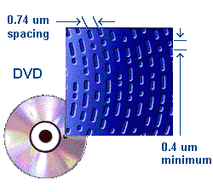

HDCD（高密度CD）技术摘要
名称 DVD CD
盘片直径 120mm 120mm
盘片厚度 0.6mm/面 1.2mm/面 容量增益
减小激光波长 635/650nm 780nm 4.4886=
加大N.A.（数值孔径） 0.6 0.45 （1.6*0.83）/
减小光道间距 0.7µm 1.6 µm （0.74*0.40）
减小最小凹凸坑长度 0.4µm 0.83µm
减小纠错码的长度 RSPC CIRC
修改信号调制方式 8-16 8-14加3 1.0625=17/16
加大盘片表面的利用率 86.6㎡ 86㎡ 1.019=86.6/86
减小每个扇区字节数 2048/2060字节/扇区 2048/2352字节/扇区 1.142-2352/2060
Notes:
加大DVD透镜的数值孔径N.A.（数值孔径）:主要是提高接收盘片反射光的能力，从而提高光学读出头的分辨率。
减小纠错码的长度：光盘上有许多错误检测码和错误校验码信息位，采用新算法RSPC后，这些信息位的数目可以减小，也就相当于增加用户数据的容量。
CD:每个扇区2352字节，其中2048是用户数据，其它作同步用
DVD：每个扇区存储2062字节，其中2048是用户数据

Slide 21
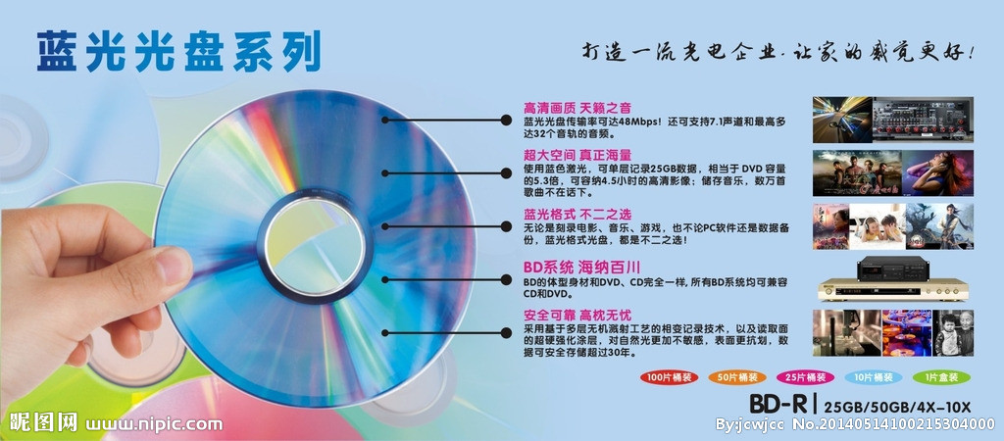
蓝光光盘
2006年sony主导推出。
一个单层的蓝光光碟的容量为25GB或是27GB，最高可达4层或8层，容量为100GB或200GB。
Notes:
Blu-ray的命名是由于其采用的雷射波长405纳米（nm），刚好是光谱之中的蓝光，因而得名。(DVD采用650nm波长的红光读写器,CD则是采用780nm波长)。
蓝光光碟使用CDFS格式. 可以用蓝光烧录机写入资料, 分为BD-R (单次烧录)及BD-RE(多次烧录) 格式.

Slide 22
蓝光格式之争
1998年，飞利浦与索尼公司率先发表了下一代光盘的技术论文，并着手开发单面单层实现23GB-25GB的技术方案，给业界带来了一个惊喜。
2006年，索尼、先锋、三星等都发布了其蓝光技术与蓝光产品，并且都提出了自己的蓝光计划。
2008年2月16日，东芝宣布放弃HD-DVD格式，终结格式战争。东芝在这次“次世代DVD规格战争”中损失高达数百亿日元。

Slide 23
蓝光光盘大事记
2002年2月，蓝光光盘格式规范正式推出。
2003年4月，索尼在日本推出了全球首款蓝光光盘录像机。
2006年初，蓝光光盘播放器全球发售。
2007年8月，中国华录集团正式向蓝光光盘协会提案，希望将中国自主研发的DRA技术融入蓝光光盘音频标准。
2009年8月10日，东芝申请加入蓝光光盘协会（BDA）。
2009年9月2日，BDA宣布了其将3D技术融入蓝光光盘（BD）格式的计划。
2013年9月13日，光碟生产商Singulus宣称，用于存储4K内容、容量为100GB的蓝光光碟已经问世。

Slide 24
6.2 可移动存储设备
主要是用来在不同终端之间移动的存储设备。
几种常见的可移动存储设备
  存储卡
  USB移动存储设备

Slide 25
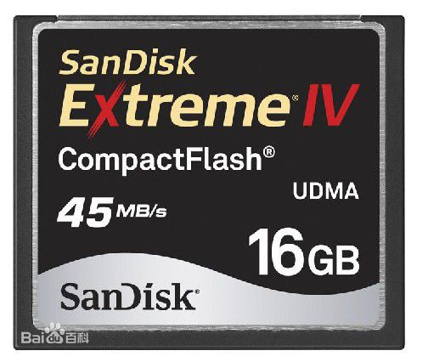
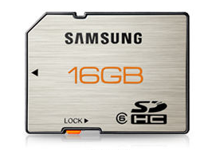
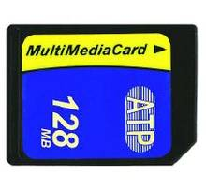
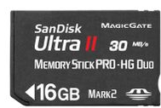
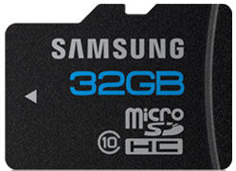
1. 存储卡
卡种 | 存储技术 | 外形 | 特点 | 主要用途
CF卡 | 闪存 | 43×36×3.3mm | 存储容量大，成本低，寿命长 | 数码相机
SD卡 | 闪存 | 32×24×2.1mm 21.5×20×1.4mm 15×11×1mm | 存储容量大，体积小，安全性高 | 数码相机、数码摄像机及手机
MMC | 闪存 | 32×24×1.4mm | 体积小，传输快 | 数码相机、手机及PDA
MS | 闪存 | 20×31×1.6mm | 存储容量大、体积小、传输快 | 数码相机、PDA和数码摄像机
Notes:
1.Compact Flash(CF)卡是用在便携设备上的一种大容量存储设备格式，该格式最早有SanDisk公司在1994年发布并生产。CF容量可达137G，这些超大容量的CF卡在专业数码相机上有充分发挥的空间。
2.Secure Digital卡简称SD卡，从字面理解，此卡就是安全卡，它比CF卡以及早期的SM卡在安全性能方面更加出色。
SD卡外形有3种尺寸，标准尺寸32mm×24mm×2.1mm，重约2g。 迷你尺寸：21.5mm × 20mm×1.4mm，重约1g。 超小尺寸：15mm ×11mm ×1.0mm，重约0.5g.超小尺寸的TF卡是目前最小的储存卡了。TF卡可经SD卡转换器后，当SD卡使用。
3.多媒体记忆卡（Multimedia Card，MMC）是由SanDisk公司和SiemensAG公司在1997年发布的。最早使用每秒1位的传输接口，后来发展到每秒传输4或8位，大大提高了传输速率。
但是由于SD卡的出现，其地位逐渐被SD卡取代。
4.记忆棒（MemoryStick，MS）是sony公司1998年发布的，并在Sony的大量数码设备中使用。鉴于其他厂商推出了更快更小的存储卡，因此索尼在也推出了Memory Stick 的扩展升级产品，包括MS PRO，MS Duo，MS PRO Duo ， MS Micro，Compact Vault。

Slide 26
2. USB移动存储设备
通用串行总线USB支持热插拨和即插即用，速度也远比传统标准总线快，USB1.1的最大传输带宽为12Mb/s，USB2.0达到了480Mb/s，现在的USB3.0更是提升到了5Gb/s。
广泛应用于个人计算机和移动设备之间的信息通信产品，摄影器材，数字电视机机顶盒及游戏机等相关领域。

Slide 27
USB移动存储设备
（1）移动硬盘
  容量大
  数据传输速率高
  可靠性高
  但体积较大
  较脆弱，移动时需小心轻放
Notes:
移动硬盘是在硬盘外面安装一个硬盘盒，通过该硬盘盒为其充电，并提供一个通道用于硬盘和计算机通信。
移动硬盘具有如下特点（1）容量大。移动硬盘的容量是内部硬盘的容量，因此，如果容量不满足实际需求，可以通过更换大容量的内部硬盘来扩容。
（2）数据传输速率高。目前大部分移动硬盘采用USB2.0接口，理论上可以达到480Mb/s。
（3）可靠性高。数据的可靠性，依赖于硬盘的可靠性，而硬盘在几十年的技术发展中已经非常成熟。
但是移动硬盘也具有如下缺点。
（1）体积较大。尽管硬盘有3种尺寸：3.5in、2.5in及1.8in，但是相对于各种存储卡或者U盘来说，其尺寸还是非常大 。
（2）脆弱性。由于硬盘是机械装置，因此在数据操作过程中，不能随便移动硬盘，防止物理损伤。在移动过程中，需要小心轻放。

Slide 28
USB移动存储设备
（2）闪存盘（又称U盘）
  体积小、重量轻、可重复写入
  常用的U盘核心芯片有3种
    SLC, Single Level Cell：单层式储存，速度快寿命长，价格较贵，是MLC的3倍以上，约10万次擦写寿命。
    MLC, Multi Level Cell: 多层式储存，速度一般寿命也一般，价格也便宜，约3千~1万次擦写寿命。
    TLC, Triple Level Cell：三层式储存，速度慢寿命短，价格相对最便宜，约500次擦写寿命。
  选购时首选USB3.0接口

Slide 29
6.3 网络存储技术
发展背景
  网络的普及，爆炸式增长的信息
  影视频编辑对存储、传输要求高
目前应用较广的几种方案
  直接附加存储(Direct-Attached Storage,DAS)
  网络附加存储(Network-Attached Storage,NAS)
  存储区域网络(Storage Area Network,SAN)
Notes:
1.直接附加存储是指直接连接到服务器或工作站的数字存储系统，它们之间不通过网络中介。一个典型的DAS系统就是一个硬盘柜子内置数个硬盘，再通过一个HBA卡直接连接到计算机。
使用DAS最大的问题是会造成公认的信息孤岛。存储在DAS上的数据无法让其他计算机设备直接访问。
2.网络附加存储是指接入到计算机网络中为不同架构的客户端提供文件系统级别的计算机数据存储。NAS不仅仅是一个文件服务器，还可以执行特定的任务，使得多台计算机之间共享数据变得很方便。
与文件服务器相比，NAS具有快速数据访问、容易管理及简单配置等优点。NAS一般通过网络文件共享协议来提供访问的，常用的文件共享协议有NFS、SMB/CIFS及AFP。
3.存储区域网络是一个专门提供集中化的块级数据存储的网络。有了SAN，磁盘阵列、磁带库及光学存储设备，就像直接本地连接在服务器上的存储设备。SAN通常与常用的计算机网络不相连，而是单独的一个网络。
SAN通常利用光纤来连接存储设备和计算机，并需要在计算机中插入HBA卡。光纤拓扑结构比NAS的网络结构提供更快更可靠的存储访问速率。

Slide 30
6.4 云存储
云存储是将储存资源放到云上供人存取的一种新兴方案。
云存储的服务方式
  通过互联网开放接口，使第三方网站通过云存储提供的服务为用户提供完整的Web服务。
  用户直接使用存储相关的在线服务，如网络硬盘、在线备份等。
  用户传送文件，或者服务商发布内容时的缓冲
云存储的服务厂商
  Apple公司的iCloud
  Amazon公司的Amazon S3
  Microsoft公司的Windows Azure
Notes:
云存储是在云计算(cloud computing)概念上延伸和发展出来的一个新的概念，是一种新兴的网络存储技术，是指通过集群应用、网络技术或分布式文件系统等功能，将网络中大量各种不同类型的存储设备通过应用软件集合起来协同工作，共同对外提供数据存储和业务访问功能的一个系统。
iCloud是Apple公司提供的云端服务，使用者可以免费储存5GB的资料。
Amazon S3（Amazon Simple Storage Service，亚马逊简易储存服务）由Amazon公司，利用公司网络服务系统所提供的网络线上储存服务。是收费服务。
Windows Azure是由Microsoft所发展的一套云计算操作系统，用来提供云线上服务所需要的操作系统与基础储存与管理的平台，是Microsoft的云计算的核心组成元件之一，以及Microsoft线上服务策略的一部分。

Slide 31
6.5 新型存储器
全息存储器
赛道存储器
第三类存储器

Slide 32
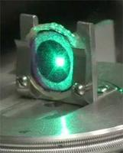
全息存储器
全息储存器存储数据是在一个三维的空间而不是通常的两维空间，并且数据检索速度要比传统的快几百倍。
  比如，当前的技术传输30GB大小的高清电影文件到硬盘上大约需要30至45分钟。而全息存储设备可能将这一时间降低至10秒。
美国康涅狄格州大学的研究人员发现，通过使用激光在微生物蛋白上刻蚀数据，可制造一种可擦除的全息存储器。
Notes:
美国国防部高级计划署资助的Starzent公司的CEO蒂姆哈维（Tim Harvey）说：“基于蛋白质的全息媒体存储技术有潜力将数据存储成本大大降低，可以重复擦写1000万次以上。”鉴于蛋白质异乎寻常的活力，如果研究人员找到一种适当的遗传性变型，目前的生物技术能够很快大批量生产，并且成本较低。
一个就是数据的存取速度。比如，当前的技术传输30GB大小的高清电影文件到硬盘上大约需要30至45分钟。而全息存储设备可能将这一时间降低至10秒。Longmont全息技术公司营销副总裁莉斯证实，全息存储设备每平方英尺可存储高达500GB的数据，不过美中不足的是写入需要红色光，而擦除则是蓝光。

Slide 33
全息存储器存储原理
首先利用一束激光照射晶体内部不透明的小方格，记录成为原始图案后，再使用一束激光聚焦形成信号源，另外还需要一束参考激光作为校准。当信号源光束和参考光束在晶体中相遇后，晶体中就会展现出多折射角度的图案，这样在晶体中就形成了光栅。一个光栅可以储存一批数据，称为一页。我们把使用全息存储技术制成的存储器称为全息存储器，全息存储器在存储和读取数据时都是以页为单位。

Slide 34
2005 年的时候，几大科技企业携手促进过“全息万能盘片”（HVD）、全息驱动器、以及卡片的开发。
2009 年的时候，通用电气曾在一套类似的系统上有点小成就，但之后一直没有了商业化的声响。
2018年，东北师范大学的科学家们，选用了一种新型胶片来作为全息存储的介质。研究团队称：与传统光学系统相比，新设备可以使用更少的物理空间，来存储更多的数据。这种 10×10 厘米（4×4 英寸）的全息胶片的厚度只有 620 nm，但存储密度可达 DVD 碟片的 1000 倍。

Slide 35
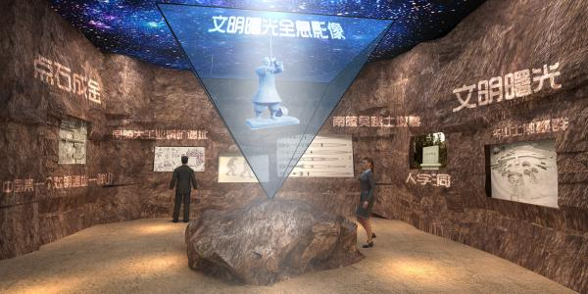

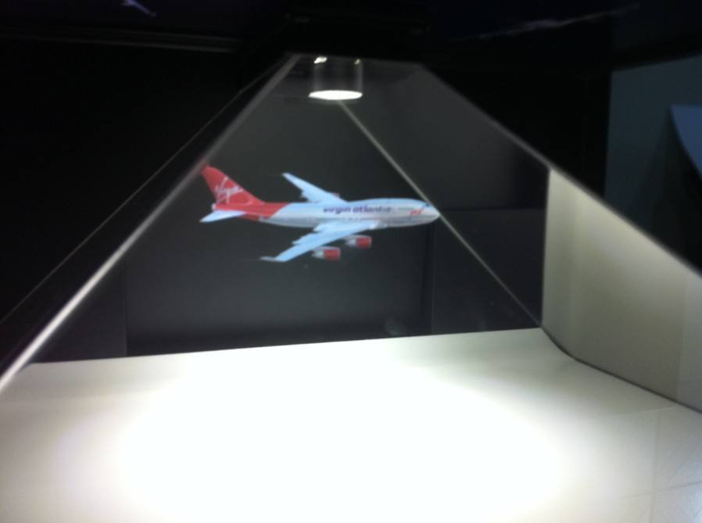

Slide 36
IBM racetrack Memory
IBM在2008年4月宣布，他们研制成一种新型电脑内存，比之前的电脑硬盘和闪存储存能力提高100倍，新内存取名为Magnetic race-track Memory（磁性赛道内存），简称“赛道”，它使用细小的U型磁性材料，因像赛车跑道而得名。
“赛道”内存比现有的储存产品硬盘和闪存更快且低价、省电。使用“赛道”内存的播放器能储存50万首曲目、数千小时影视资料，充电一次能连续播放数周，但这一新技术的商业化可能需要7年至8年。

Slide 37
第三类存储器
2018年4月10日，复旦大学微电子学院教授张卫、周鹏团队实现了具有颠覆性的二维半导体准非易失存储原型器件，开创了第三类存储技术，写入速度比目前Ｕ盘快一万倍，数据存储时间也可自行决定。这解决了国际半导体电荷存储技术中“写入速度”与“非易失性”难以兼得的难题。
第一类是易失性存储，例如计算机中的内存，掉电后数据会立即消失；第二类是非易失性存储，例如人们常用的Ｕ盘，在写入数据后无需额外能量可保存１０年。

Slide 38
本章小结
本章讲授多媒体存储技术相关的内容，随着技术的发展，存储技术无论是介质、容量、技术都突飞猛进。重点介绍了光存储系统的读写原理、盘片结构、DVD技术及蓝光技术；便携式存储设备，存储卡及USB存储设备；最后随着网络的发展，存储不再是在本地，而是采用网络存储、云存储的方式。

Slide 39
讨论题
1、一张CD-ROM和一张单层单面的DVD分别可以存储4.5分钟CD音质的未压缩的歌曲多少首？
2、一张CD-ROM和一张单层单面的DVD分别可以存储分辨率为2048*1536的真彩色未压缩的BMP图像多少张？

